Slide 1

Zastosowanie metod uczenia maszynowego w systemie wspomagającym zarządzanie zadaniami w przedsiębiorstwie
Aktualny stan prac
Kraków, 2011-05-18

Slide 2

Agenda
  System zarządzania – przydzielanie zadań
  Definicja domeny problemu
  Przegląd możliwych rozwiązań
  Drzewa Decyzyjne
  Algorytm ID3
  Przegląd problemów
  Pierwsze wyniki
  Plany na przyszłość

Slide 3
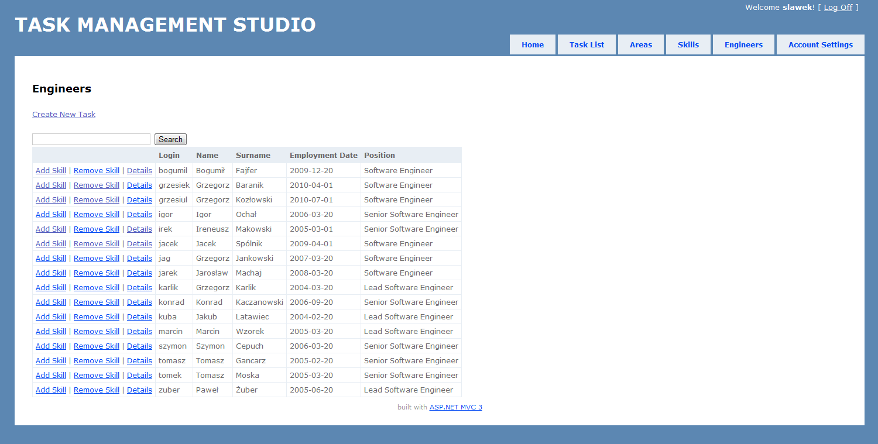
System zarządzania – przydzielanie zadań
Kosztowne dla człowieka
Efektywne algorytmy
Problemy trudne dla maszyny

Slide 4
Definicja domeny problemu
Zadanie posiada przypisane cechy:
  pracownik jako klasa przypisywany do zadania
  obszary biznesowe, umiejętności, priorytet, estymacje
  dynamiczne cechy jak aktualne obciążenie pracownika
  znajomość pracowników, obszarów, cech zadania wymagana do podjęcia decyzji

Slide 5
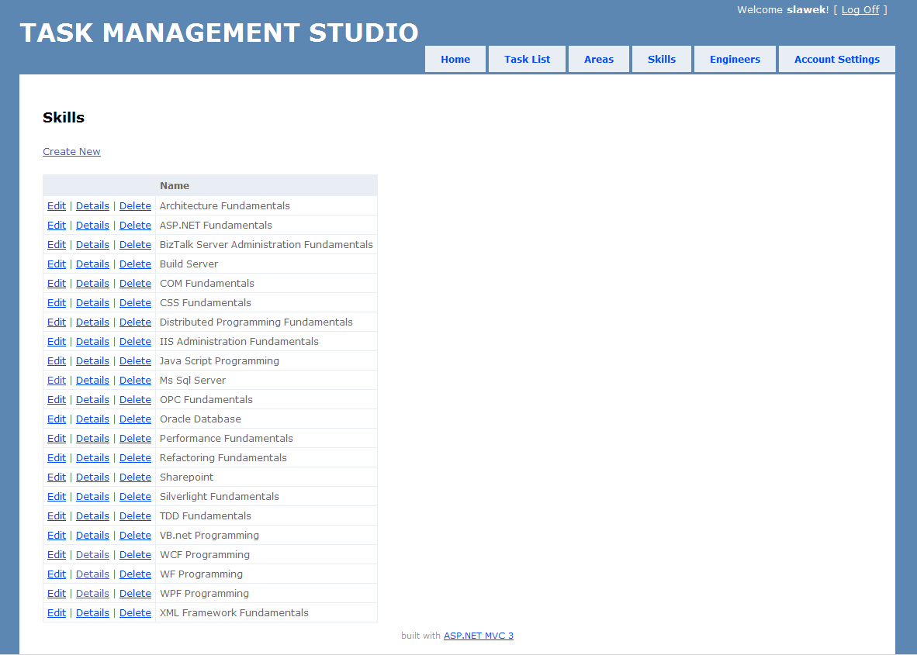
Definicja domeny problemu

Slide 6
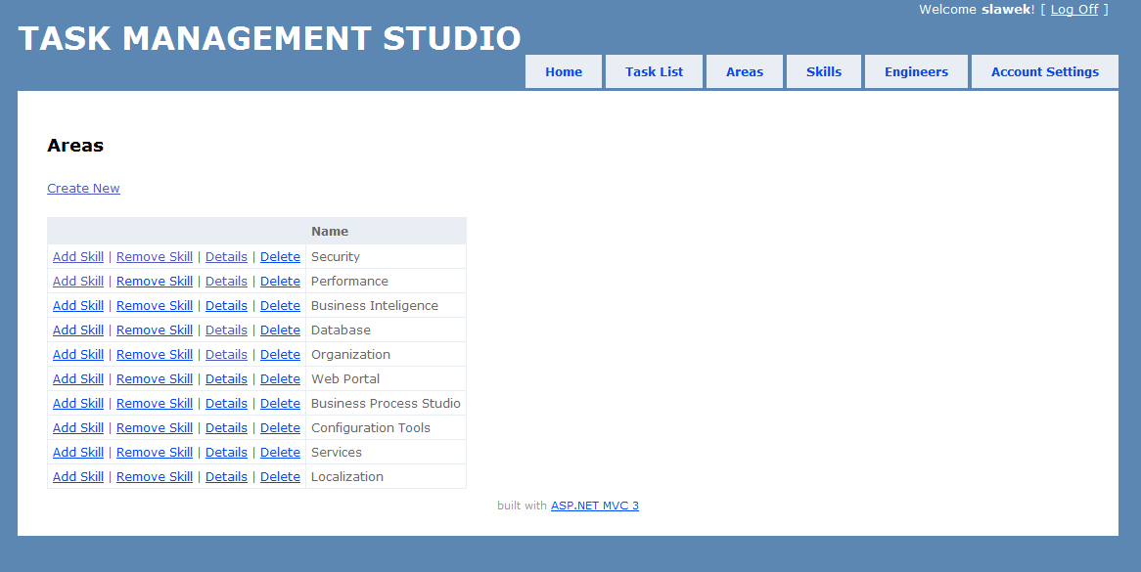
Definicja domeny problemu

Slide 7
Przegląd możliwych rozwiązań
Indukcja drzew decyzyjnych
  ID3, C4.5
Indukcja reguł
  AQ, CN2
Metody probabilistyczne
  Twierdzenie Bayesa
  Naiwny klasyfikator bayesowski
  Optymalny klasyfikator bayesowski

Slide 8
Drzewa decyzyjne
Hunt E. B., Marin J. Stone P. T.: Experiments in Induction. Academic Press, 1966 – pierwsze praktyczne wykorzystanie drzew decyzyjnych w problemie klasyfikacji
Ross Quinlan – aktualny grunt drzew decyzyjnych (ID3, C4, C4.5, C5.0)
http://www.rulequest.com/Personal/

Slide 9
Drzewa decyzyjne
Efektywna reprezentacja wiedzy
Możliwość reprezentowania dowolnych hipotez dla danego zbioru atrybutów
Czytelność dla człowieka
Możliwa reprezentacja w postaci zbioru reguł
Dwa kryteria: kryterium stopu, kryterium wyboru testu
Łatwość przedstawiania naszej domeny za pomocą atrybutów nominalnych

Slide 10


Algorytm ID3
Entropia
Zysk informacyjny
Wersja podstawowa, łatwo poprawić jego skuteczność

Slide 11



Algorytm ID3 - ulepszenia
Zysk informacyjny
Index GINI
Chi

Slide 12
Przegląd problemów
Funkcja przyrostu informacji ma tendencję do nieuzasadnionego preferowania testów o wielu możliwych wynikach
  Zastosowanie współczynnika zysku informacji
Sprawdzanie jednego atrybutu w pojedynczym teście
  Zbyt duży koszt obliczeń dla testów wielu atrybutów (wiele przypadków)

Slide 13
Przegląd problemów
Atrybuty ciągłe
  Dyskretyzacja atrybutów, tworzymy podziały wyliczając entropie, porównania nierównościowe (C4.5)
Trudne aktualizowanie inkrementacyjne
  Ponowne tworzenie drzewa po znaczącej zmianie danych lub zastosowanie algorytmu inkrementacyjnej indukcji drzew decyzyjnych (wieksza złożoność, drzewa o gorszej jakości)

Slide 14
Przegląd problemów
Brak kategorii dla danej insytancji
  Przyjmujemy wartość domyślną podaną z góry lub wyliczamy najczęściej występującą kategorię (skuteczne przy dużej przewadze)
Kryterium stopu – duże drzewa
  Przyjmujemy jako kryterium stopu pewne założenie w celu zmniejszenia rozmiaru drzewa (optymalizacja), przykłady: liczba przykładów spadła do minimum, gdy zysk informacyjny testu jest poniżej zamierzonego progu

Slide 15
Pierwsze wyniki

Slide 16
Plany na przyszłość
Implementacja C4.5 (brak ogólno dostępnej implementacji w C#, ID3 dostępne tylko z binarną entropią)
Próba stworzenia inkrementacyjnego rozwiązania dla określonych warunków

Slide 17
Bibliografia
Cichosz P. – Systemy uczące się, 2007
Mitchell T. M. - Machine Learning, 1997
Quinlan J. R. - Induction of ddecision trees. Machine Learning, 1986
Quinlan J. R. - C4.5: Programs for Machine Learning, 1993
Raphael B., Smith I. F. C. - Fundamentals of Computer Aided Engineering, 2003
Hunt E. B., Marin J., Stone P. T. - Experiments in Induction, 1966

Slide 18
Pytania
Q & A

